Slide 1
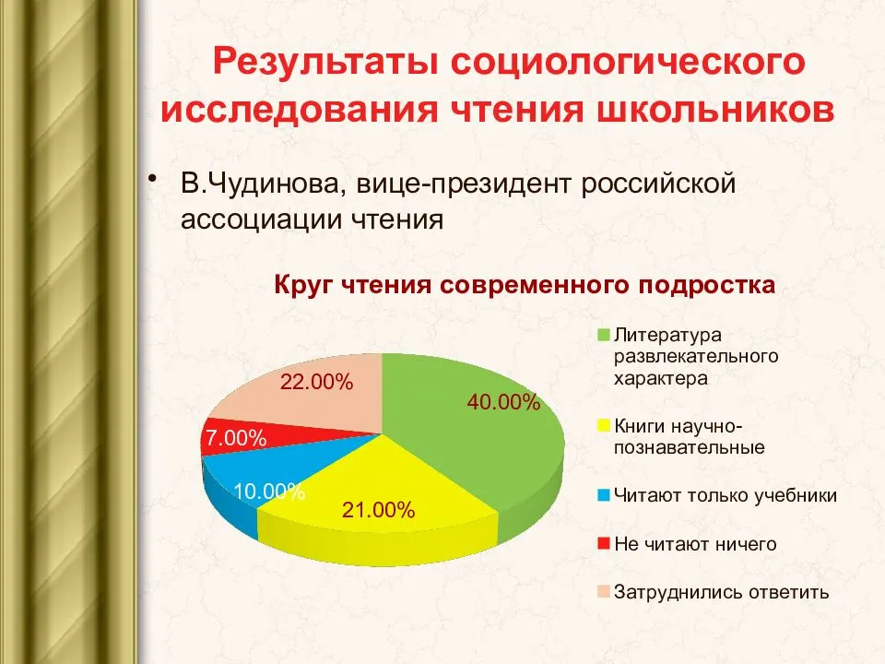
Исходя из диаграммы, 39% подростков не читают.
Основная причина – отсутствие техники чтения и не умение понять смысл прочитанного.

Slide 2

Причины читать художественную литературу:
Всестороннее развитие мозга: память, умение анализировать и прогнозировать.
Развитие эмпатии
Социализация, особенно важно в условиях он-лайн обучения
Развитие воображения и творческого мышления
Парадокс: просмотр соцсетей ведёт к перенапряжению мозга. Во время чтения длинного текста мозг отдыхает. Как следствие, чтение снижает негативное влияние гаджетов на мозг, препятствует появлению клипового мышления и искусственного аутизма.

Slide 3
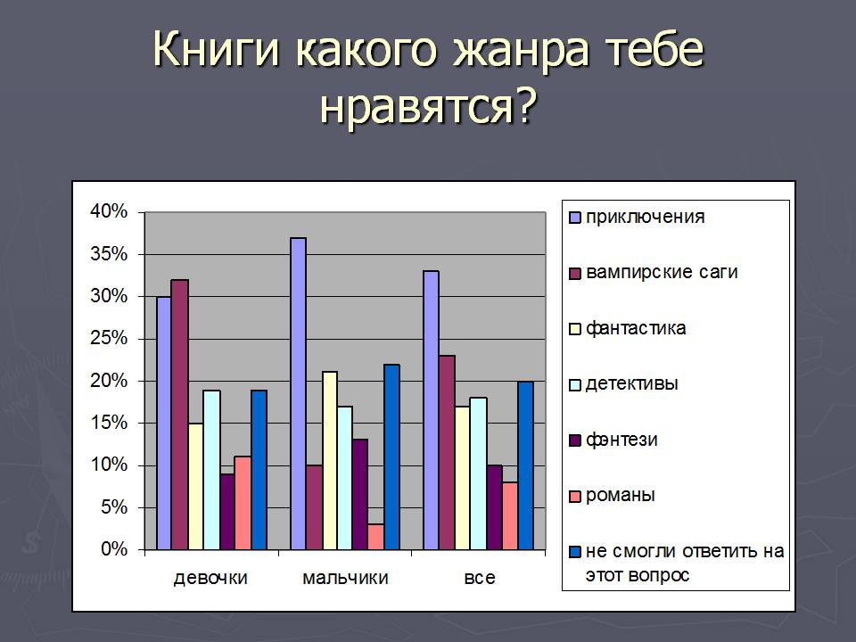
Три столпа, поддерживающие книгу:
Сюжет
Герои – сверстники, в которых читатель видит себя.
Язык

Slide 4
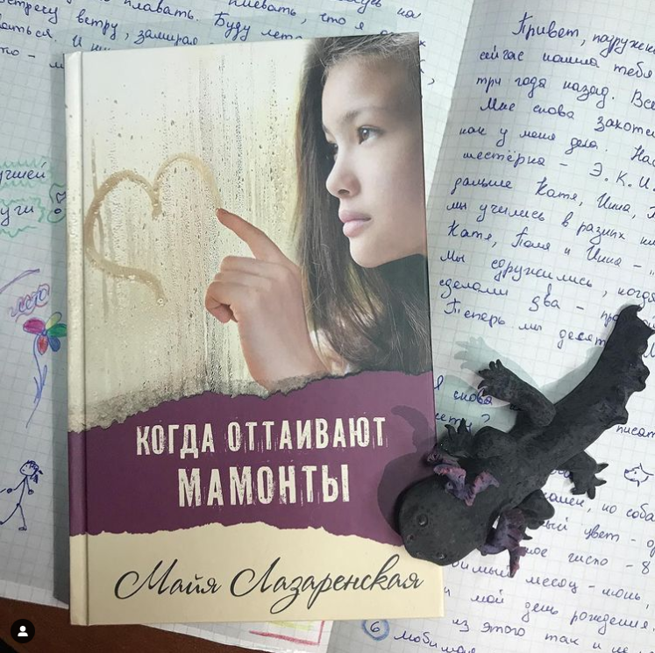
Книга награждена престижной премией имени Владислава Крапивина.
Главные темы:
Правда и ложь. Всегда ли нужно докапываться до правды?
Какое место занимает семья в жизни подростка при том, что он начинает ощущать свою независимость?
Дружба и предательство.

Slide 5

Книга о настоящей дружбе.
Главные темы:
Как из молчания может родиться большая ложь.
Разрушительность юношеского максимализма.
Умение понимать и прощать.

Slide 6

«Дом, в котором живет Гром»
Главная тема – понимание.
Как научиться ценить семью.
Как превратить злейшего врага в друга.
«Никому не нужно небо»
Главная тема – успех.
Что делать, если слава приходит слишком рано и так же внезапно уходит?
Как упасть с пьедестала и остаться живым?

Slide 7

Монтекки и Капулетти наших дней.
Главные темы:
Взрослые обиды и детская дружба.
Понимание между людьми.
Потеря близких.
4. Детская мудрость способна разрушить границы и заборы.

Slide 8
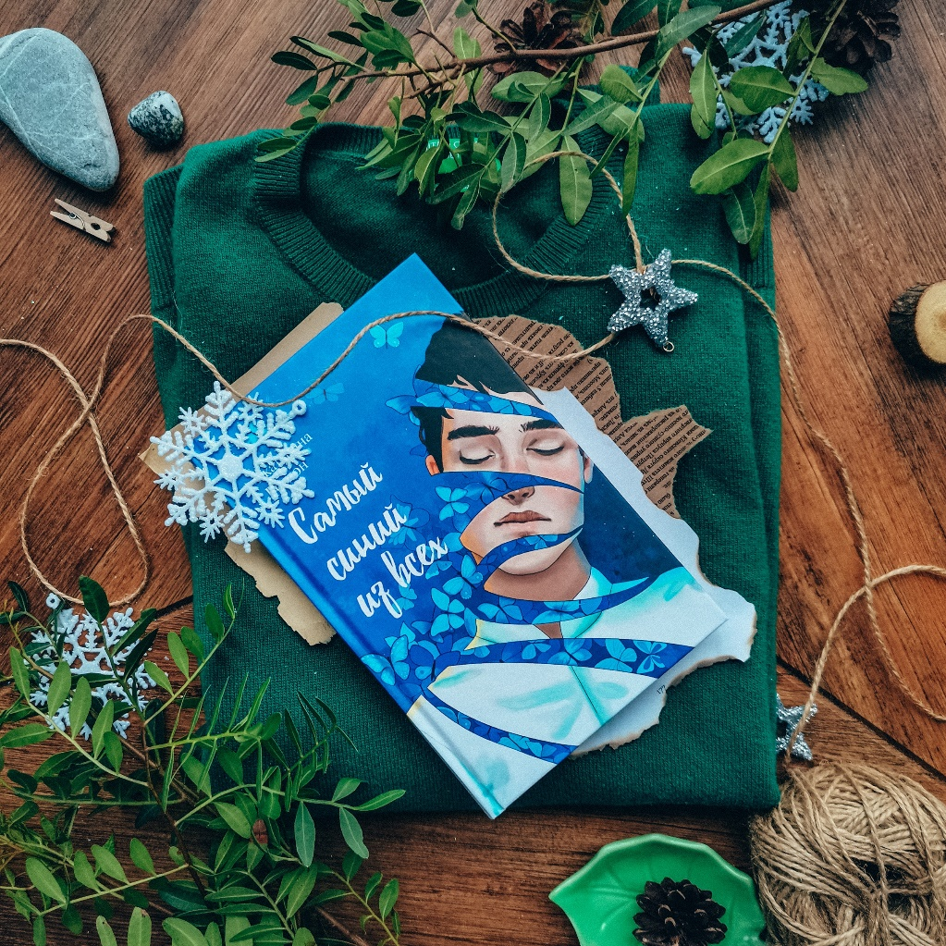
Саша способна видеть ауру, то есть видит людей насквозь . Синий – цвет одиночества.
Главные темы:
Люди не всегда те, кем кажутся.
Знание правды порой не благо, а тяжкая ноша.
Можно ли простить ложь?
Каждый имеет право на свой выбор.

Slide 9
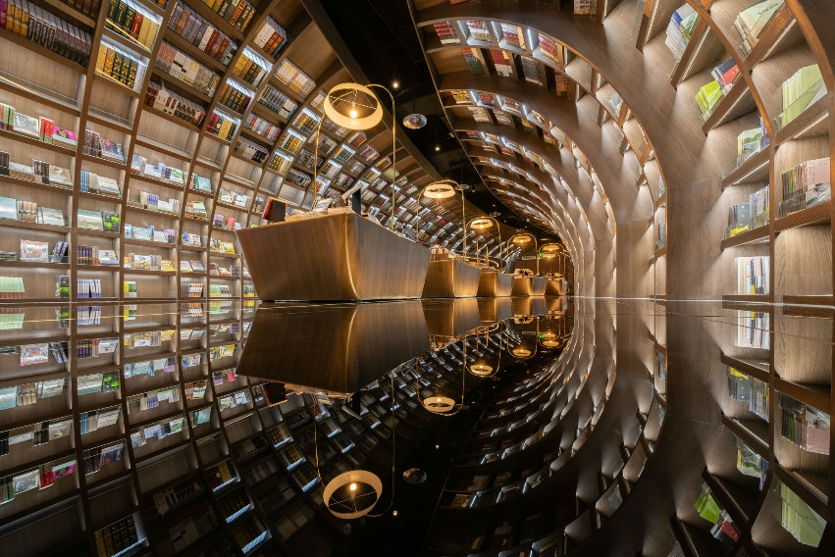
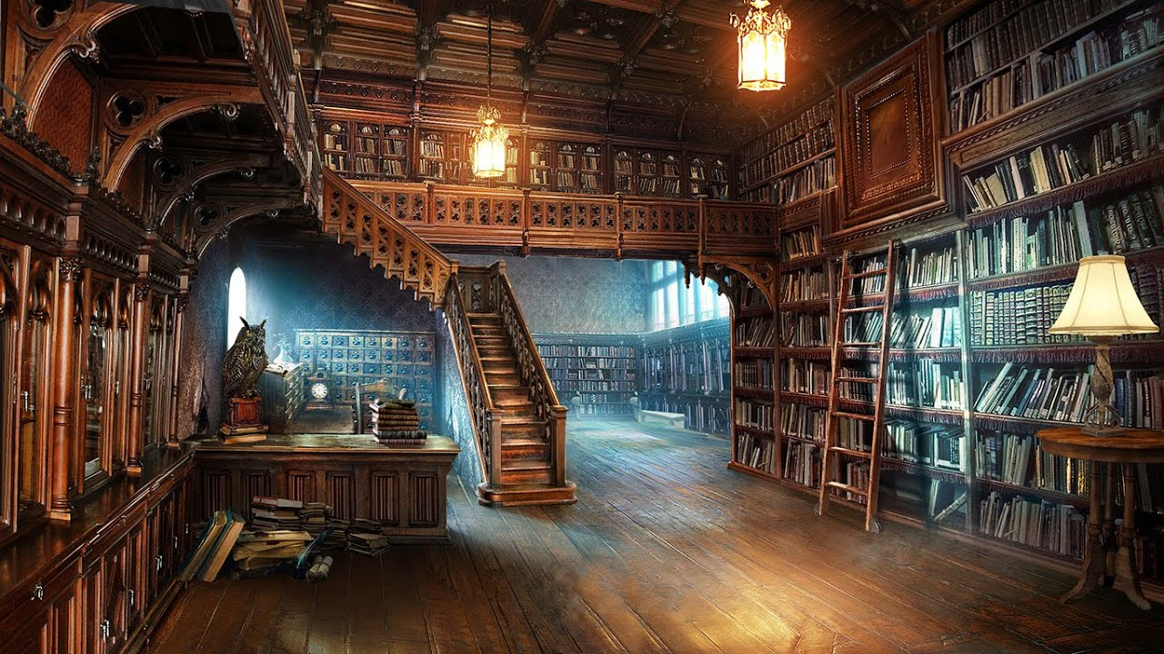
«Фантастика – это наша жизнь, доведенная до абсурда» (Рэй Брэдбери)
Это способ задуматься над тем, что было бы, если бы… Фантастика многожанрова: приключения, путешествия, в том числе и во времени, антиутопии, другие миры, другие историко-политические системы… Она развивает воображение, способность оценивать ситуацию с разных ракурсов, и дает новые знания в разных сферах.

Slide 10
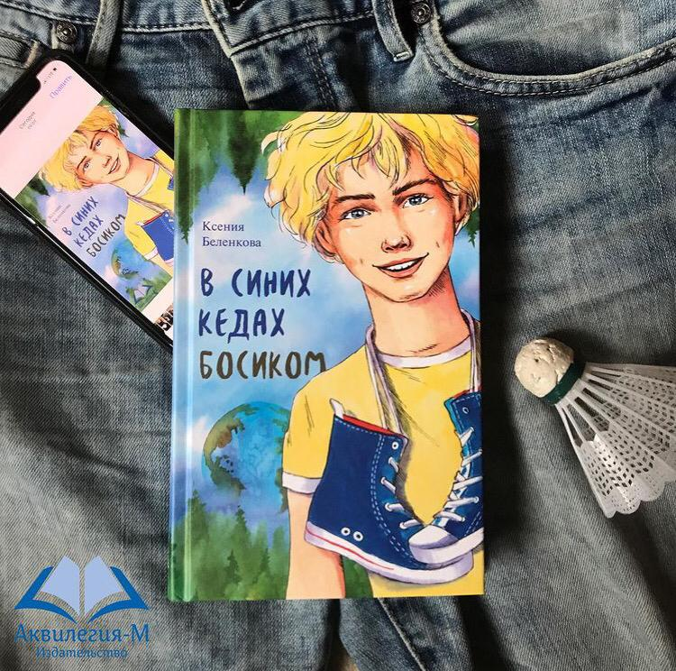
Мир, в котором нет места смеху, обречен.
Главная тема: непохожесть на других.
Как жить, если ты «белая ворона».
Всегда ли непохожесть недостаток?
Семья – твой тыл, даже когда этого не осознаешь.
Как понять, кто настоящий друг.
Любовь, не способная на предательство

Slide 11
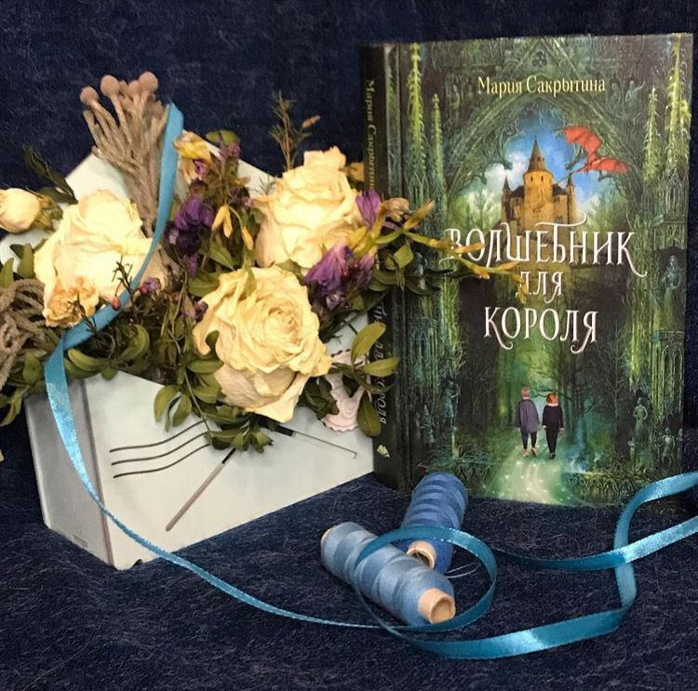
Войны и вражда существуют между взрослыми, а не между детьми.
Главные темы:
Легко ли быть избранным?
Как получить всё, и при этом потерять главное?
Почему близкие люди становятся недругами?
Чем ты готов пожертвовать ради друга?

Slide 12

Лауреат конкурса на лучшую детскую книгу, который проводило издательство аудиокниг 1С.
Главная тема: все мы разные, нужно учиться понимать друг друга и прощать.
Что, если из лидера ты превратился в изгоя?
Цена истинной дружбы.
Семья – это корни, которые тебя питают.
В книге богатый, образный язык, при этом она легко читается.

Slide 13
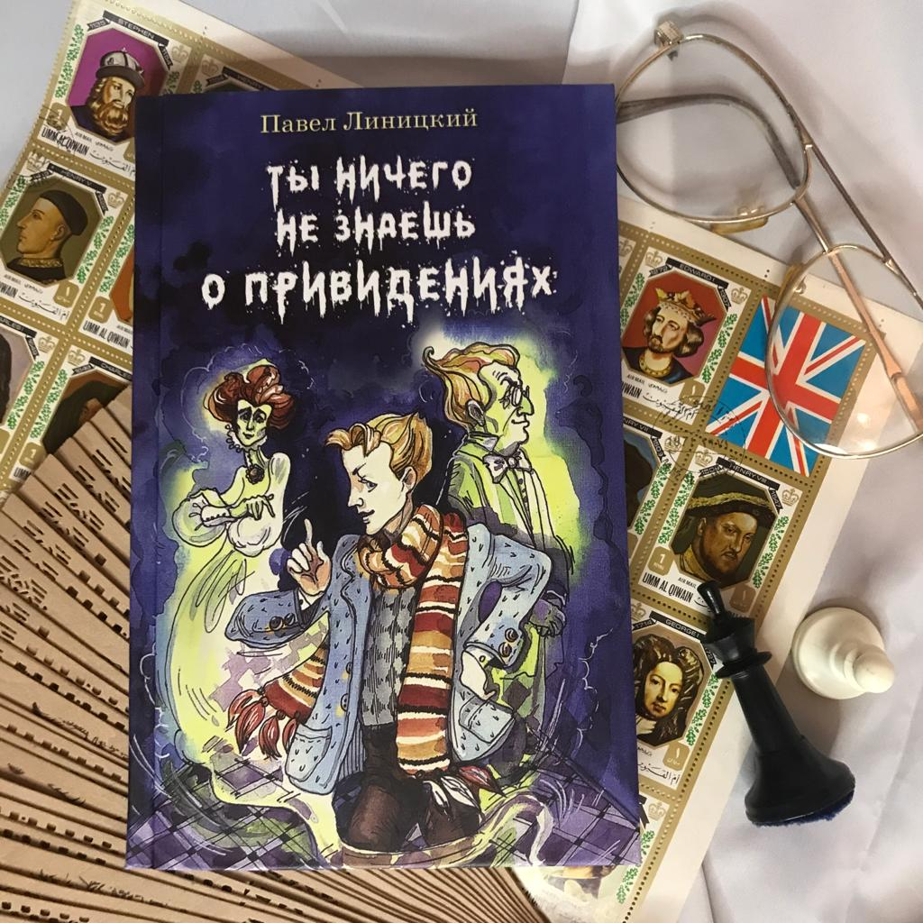
Таинственная атмосфера закрытой английской школы.
Основная тема: Пат, мишень для подначек и издёвок, учится справляться со своими страхами, обретает уверенность в себе и понимает, что мы сами ответственны за свою жизнь. Каждый имеет право на мечту, даже привидения.

Slide 14

Каждый человек – это целая вселенная, достойная отдельного романа.
Любое событие становится легендой не сразу, а после того, как над ним хорошенько потрудится время.
Слава мимолётна, если в её топку не подбрасывать поленья новых достижений.
Новые впечатления – пища для ума. Без них так же трудно придумать интересный сюжет, как приготовить вкусное блюдо без специй и соли.
Не ищите лёгких путей. Они не всегда ведут, куда нужно.

Slide 15
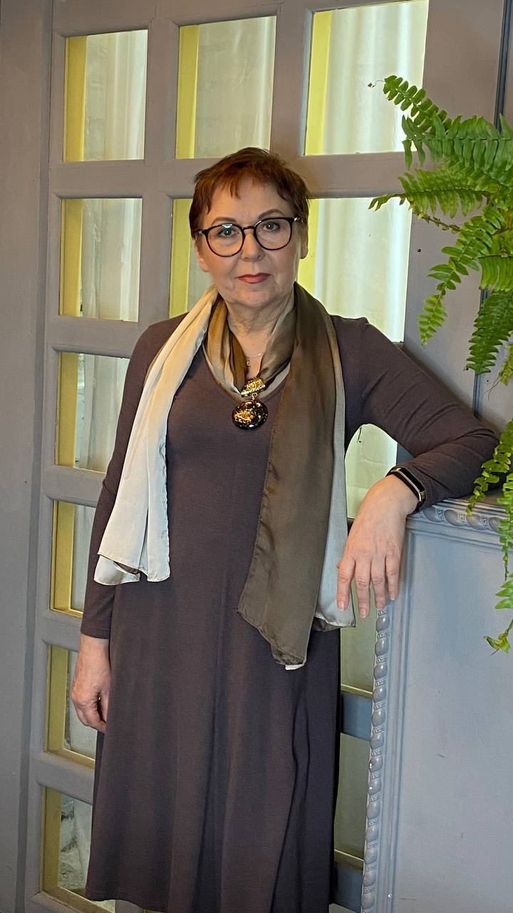
Как связаться
Сайт www.fant-asia.ru
@tamara.kryukova.writer – Инстаграм
@kryukova.writer – ТикТок
Вконтакте. https://m.vk.com/fantasia1
E-mail tamara.kr@mail.ru

Slide 16
Наши социальные сети

